Slide 1
LSTM, GRU, bi-LSTM
LSTM:Long Short-Term Memory
GRU: Gated Recurrent Unit
bi-LSTM : Bidirectional LSTM

Slide 2
''모스크바에 여행을 왔는데 건물도 예쁘고 먹을 것도 맛있었어. 그런데 글쎄 직장 상사한테 전화가 왔어. 어디냐고 묻더라구 그래서 나는 말했지. 저 여행왔는데요. 여기 ___''
여기 들어갈 말을 예측해보세요.

Slide 3
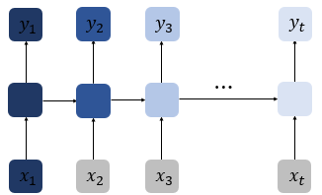
기본 RNN 의 한계
※ 기본적인 RNN 을 'Simple RNN' 혹은 'Vanila RNN' 이라고도 합니다.

Slide 4
기본 순환층의 약점
일반적으로 기본 순환층은 '긴 시퀀스'를 학습하기 어렵다.
시퀀스가 길수록 순환되는 은닉상태에 담긴 정보가 희석되기 때문
따라서 멀리 떨어져 있는 단어 정보를 인식하는데 어려울수 있다.
이를 위해 LSTM 과 GRU셀이 등장!
↑ SimpleRNN 보다 훨~씬 계산이 복잡하다. 그러나 '성능'이 뛰어남!
순환신경망에서 많이 채택

Slide 5
장기 의존성 문제
(The Problem of Long-term Dependencies)
가장 중요한 정보가 시점의 앞 쪽에 위치할 수도 있습니다.
''모스크바에 여행을 왔는데 건물도 예쁘고 먹을 것도 맛있었어. 그런데 글쎄 직장 상사한테 전화가 왔어. 어디냐고 묻더라구 그래서 나는 말했지. 저 여행왔는데요. 여기 ___''
다음 단어를 예측하기 위해서는 장소 정보가 필요합니다. 그런데 장소 정보에 해당되는 단어인 '모스크바'는 앞에 위치하고 있고, RNN이 충분한 기억력을 가지고 있지 못한다면 다음 단어를 엉뚱하게 예측합니다
이를 장기 의존성 문제(the problem of Long-Term Dependencies)라고 합니다.
이를 극복하기 위해 다양한 RNN 변형이 등장했고 LSTM 도 그중 하나입니다

Slide 6
LSTM
Long Short-Term Memory

Slide 7
LSTM 구조
Long Short-Term Memory : '단기기억'을 '오래 기억'하기 위해 고안됨
기본 순환신경망과 기본개념은 동일하나,
LSTM 은 입력과 가중치(weight)를 곱하고 절편(bias) 를 더해 활성화 함수를 통과시키는 구조를 여러개 가지고 있다.
이러한 계산 결과는 다음 타임스텝에 재사용된다.
이 과정을 하나씩 따라가 봅니다

Slide 8
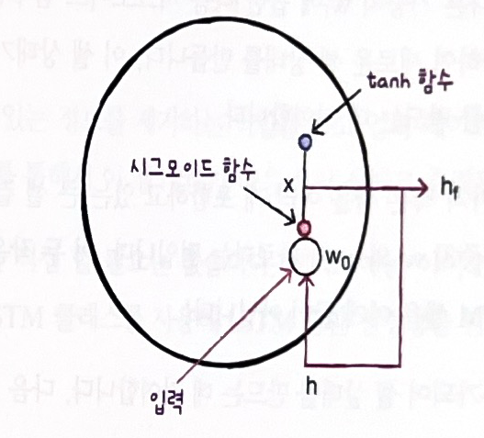
LSTM 의 은닉상태 (hidden state) 만드는 방법
2 또 tanh 활성화 함수를 통과한 어떤 값과 곱해져서(X) 은닉상태를 만듭니다
1 은닉상태는 '입력' 과 '이전 타입스텝의 은닉상태 h'를 가중치 (W₀)에 곱한후 활성화 함수를 통과시켜 다음 은닉상태를 만듭니다. 이때 기본순환층과는 달리 시그모이드 활성화 함수 사용.
그림의 편의상 W_{x} 와 W_{h} 를 통틀어 W₀ 로 표시했슴

Slide 9
셀 상태 (cell state)
LSTM 에는 순환되는 상태가 2개다.
은닉상태 (hidden state) 와 셀상태 (cell state) !
셀 상태는 은닉상태와 달리 다음 층으로 전달되지 않고 LSTM 셀 에서 순환만 되는 값.

Slide 10
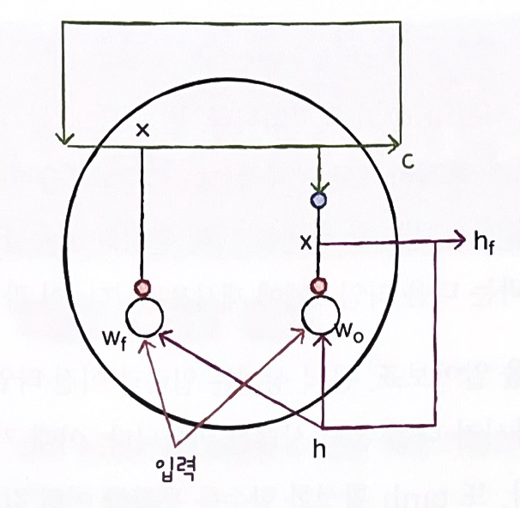
셀 상태 (cell state) 계산 과정
1 셀상태는 은닉상태 h 과 구분하기 위해 C 로 표시
3 이전 타입스텝의 셀상태 ( C ) 와 곱하여 새로운 셀상태 만듬.
4 이 셀상태 C 가 tanh 함수를 통과하여 새로운 은닉상태를 만드는게 기여
LSTM 은 마치 셀을 여러개 포함하고 있는 큰 셀 같다
2 입력과 은닉상태를 또 다른 가중치 Wf 에 곱한다음 시그모이드 함수 통과.
5 입력과 은닉상태에 곱해지는 가중치 w0 와 wf 는 다르다!
이 두 작은 셀은 각기 다른 기능을 위해 훈련된다.
은닉상태 h

Slide 11
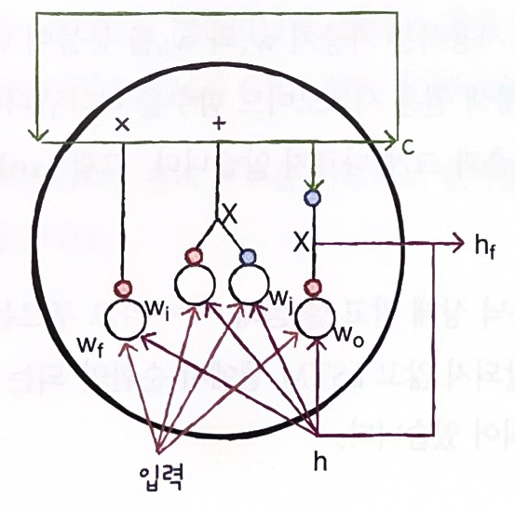
LSTM 에는 총 4개의 셀을 갖고 있다
입력게이트
삭제(망각)게이트
셀 상태
출력 게이트
1 여기에 2개의 작은 셀이 더 추가되어 셀상태를 만드는데 기여
2 입력과 은닉 상태를 각기 다른 가중치에 곱한 다음.
하나는 시그모이드를 통과. 또 다른 하나는 tanh 통과.
그 다음 두 결과를 곱하고 (X)
이전 셀상태과 더합니다(+)

Slide 12
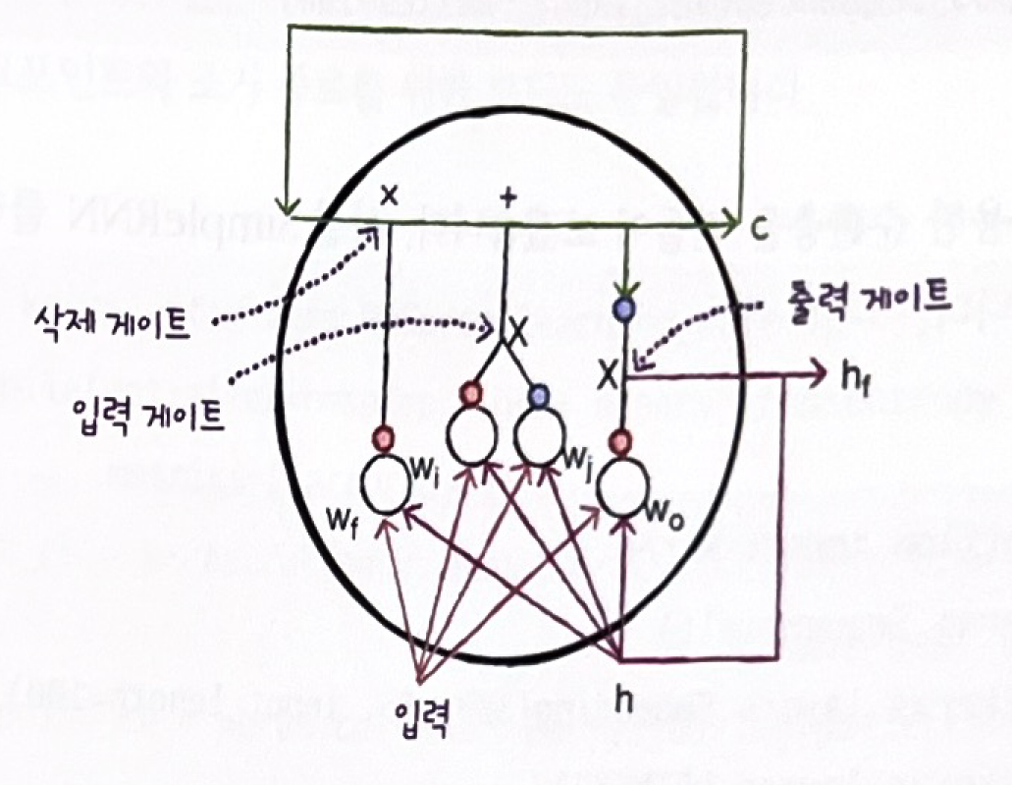
삭제 게이트, 입력게이트, 출력게이트
3군데 곱셈을 왼쪽부터 차례대로 삭제(망각)게이트 (Forget Gate),
입력게이트 (Input Gate),
출력게이트 (Output Gate) 라고 부릅니다
1 삭제게이트: 셀 상태에 있는 정보를 제거하는 역할
3 출력게이트: 이 셀상태가 다음 은닉 상태로 출력
2 입력게이트: 새로운 정보를 셀 상태에 추가하는 역할

Slide 13
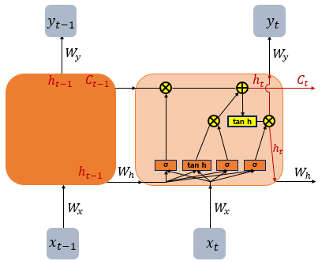
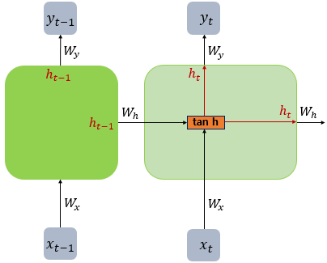
Simple RNN 과 LSTM 의 step 비교
은닉상태(h), 셀상태(C)
두 상태가
다음 스텝으로 전달

Slide 14
Keras 의 LSTM 클래스
지금까지의 복잡한 연산을 직접 할 필요 없다.
keras 에는 이미 LSTM 클래스가 준비되어 있다.
함 만들어 보자!!

Slide 15
GRU
Gated Recurrent Unit
뉴욕대학교 조경현 교수가 발명한 셀 임당.

Slide 16
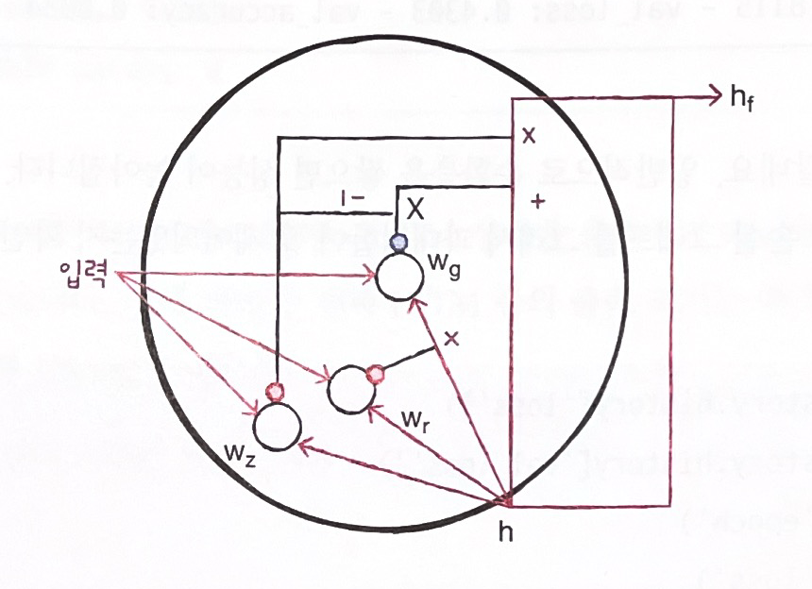
GRU 구조
3 맨 왼쪽의 Wz 를 사용하는 셀의 출력이 은닉상태 h 에 바로 곱해져 삭제게이트 역할 수행
LSTM 의 간소화(?) 버젼 이 셀은 LSTM 처럼 셀 상태를 계산하지 않고 은닉상태 하나만 포함하고 있습니다.
4 1 - Wz 한 값과 Wg 의 출력을 곱 ( X ) 한다 . 이는 입력되는 정보를 제어하는 역할 수행
1 GRU셀에는 은닉상태와 입력에 가중치를 곱하고 절편을 더하는 작은셀이 3개 들어있다
2 2개는 sigmoid, 1개는 tanh 활성화 함수 사용
5 Wr 를 사용하는 셀에서 출력된 값은 Wg 셀이 사용할 은닉상태의 정보를 제어

Slide 17
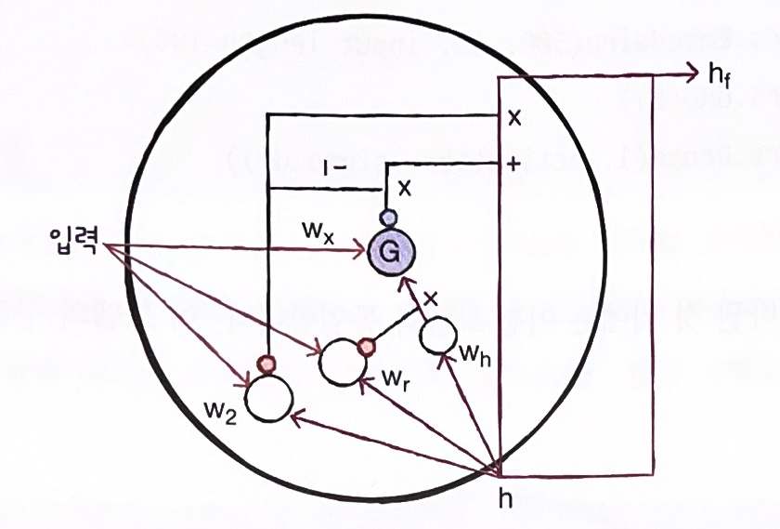
텐서플로의 기본적으로 구현된 GRU는 GRU 초기 버전입니다
앞에서 소개한 GRU 와는 조금 다르다…
1 이전에는 가운데 셀의 출력과 은닉상태 h 가 곱해진후 G 셀에 입력되었다.

Slide 18
'이론' vs. '구현'
TF 가 이와 같은 계산 방식을 사용하는 이유는 GPU를 좀더 잘 활용하기 위함.
그러나, 대부분 GRU셀을 소개할때는 전자의 그림을 사용합니다
널리 통용되는 '이론'과 실질적인 '구현' 에는 차이 나는 경우가 종종 있습니다.
이로 인해 GRU 층의 모델 파라미터 개수를 혼동하진 맙시다

Slide 19
양방향 LSTM
bi-LSTM

Slide 20
ios 앱 [ ]은 맥북이 필요합니다
빈 칸에 어떤 말이 들어와야 하나?

